Slide 1

Välkomna till Riksstroke@INCA
webbinarium 260319

Slide 2
Innehåll
Information om projektet
3 månadersuppföljning
INCA plattformen
  Vårdrelation

Slide 3
Information
Antal registreringar hittills 2033 st
Varav
  I63 1189 st
  I61 173 st
  I60 12 st
  I64 4st
  G45 656 st

Slide 4
Tidsplan driftsättning av formulär
I61 och I63(ej vårdrelation) 3 februari
G45 (ej vårdrelation ) 10 februari
I60 (både NK och lokalt sjukhus) 17 februari
Vårdrelationer samtliga diagnoser 23 mars
3 månaders uppföljning I mitten av april
Omvårdnadsformulär(frivilligt) datum ej klart

Slide 5
Tidsplan ITS plattform
Alla insjuknanden för 2025 registreras på ITS-plattformen
Akutskedet, TIA, SAB Passerad
3 Månaders uppföljning 4 maj 2026
ITS plattformen stängs för registrering 5 maj
ITS plattformen stängs helt före sommaren 2026

Slide 6
Riksstroke@INCA 3-månadersuppföljning
Erfarenhet av utskick av 1-års uppföljning på INCA 12625 personer
Besvarade digitalt 5093 st ca 40%
  Besvarade inte alls 3951 st ca 31%
  Ej 1177 eller notifiering 3585 st ca 28%
Pappersutskick kommer fortsatt vara en stor del av utskicken

Slide 7
Riksstroke@INCA 3-månadersuppföljning
Sjukhuset som skriver ut patienten skall göra uppföljningen
Patienten har möjlighet att fylla i enkäten digitalt via INCA-svar (DVS ingen enkät på 1177)
Systemet skickar automatiskt ut en meddelande från INCA till 1177, Patienten får ett meddelande från 1177 att det finns en enkät att besvara. Meddelandet innehåller information, länk till enkäten samt ett lösenord.​
Om patienten inte har 1177 eller inte vill eller kan besvara den digitalt så får enheten/kliniken skicka ut en pappersenkät​
Administrationsstöd i INCA för pappersutskick

Slide 8
Riksstroke@INCA 3-månadersuppföljning
Digital enkät skickas på 1177 ut 85 dagar efter insjuknandedatum
För de som inte har 1177 går de direkt till pappersutskick
En digital påminnelse för de som har 1177 9 dagar efter första utskick
Om ej svar på digital påminnelse gå till pappersutskick 6 dagar efter digital påminnelse gått ut.
Ska vara möjligt skicka ut påminnelse på papper

Slide 9
Vem ska följas upp 3 månader efter stroke
Diagnoser som ska följas upp
  I60, I61, I63, I64 samt de med diagnos G45 som fått trombolys och/eller trombektomi (reperfusionsbehandling)
Registreringar med reservnummer får ingen uppföljning
Avlidna ska ej följas upp
Om flera insjuknanden inom 28 dagar ska endast en uppföljning skickas ut
Om okänt insjuknandedatum räknas det som om insjuknandedatum den sista aktuell månad.
Registreringen behöver inte vara klar för att uppföljning ska skickas ut.
  Diagnos och insjuknandedatum behöver finnas
Om vårdrelation behöver den vara etablerad så det är klart vilket som är slutsjukhus för att uppföljning ska skickas ut.
Om registrering påbörjas efter 85 dagar.
  Inget digitalt utskick utan direkt till pappersutskick
  Om registrering sker mer än 5 månader efter insjuknande ska uppföljning inte vara möjlig

Slide 10
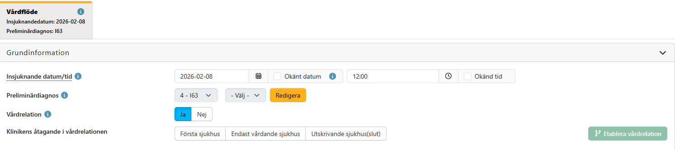
Etablera Vårdrelation
Vårdrelation = Patienten har vårdats för samma strokeinsjuknande vid två eller flera sjukhus

Slide 11
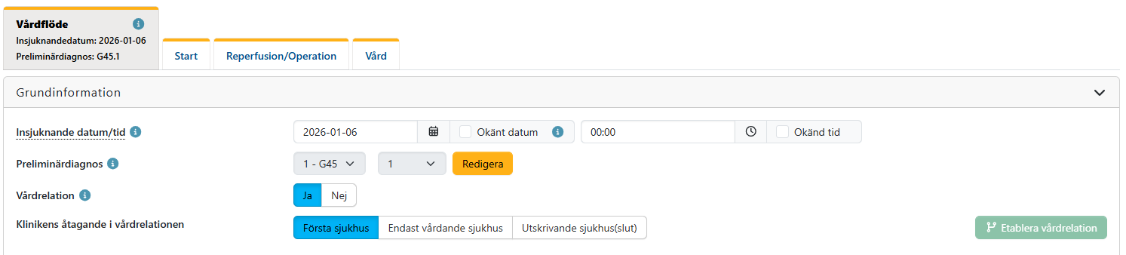
Första sjukhus
Första sjukhus= Det första sjukhus patienten hade kontakt med för aktuellt strokeinsjuknande. Sjukhuset ansvarar för att registrera i formulär Start

Slide 12
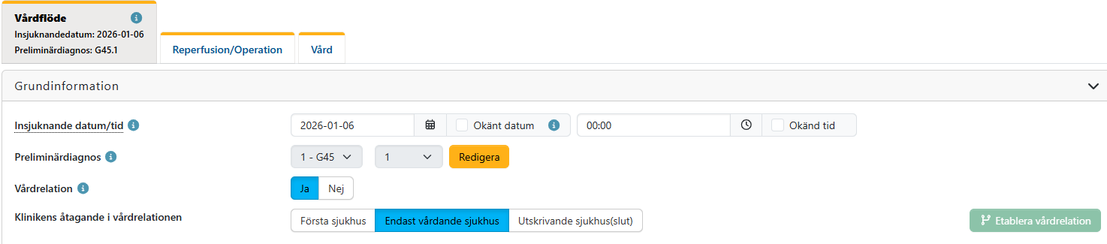
Endast vårdande sjukhus
Endast vårdande sjukhus = Sjukhus som vårdat patienten för aktuellt stroke/TIA insjuknande men inte är Första sjukhus (Start) eller Utskrivande sjukhus (Slut)

Slide 13
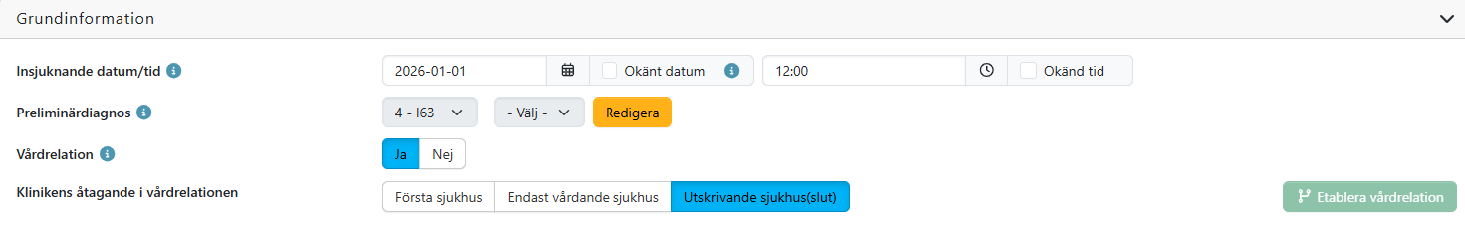
Utskrivande sjukhus
Det sjukhus som slutgiltigt skriver ut patienten från slutenvården för aktuellt strokeinsjuknande.
  Ansvarar för att registrera formulär Slut.
  Ansvarar för 3 månaders uppföljningen (oavsett längden på vårdtiden på utskrivande sjukhus)
  Ansvarar för att patientens registrering blir komplett.

Slide 14
Utskrivande sjukhus, vad behövs för att en registrering vid vårdrelation ska bli ”klar”
Startformulär klart – även om annat sjukhus är Första sjukhus
Reperfusion/operation klart – för eget sjukhus och för trombektomisjukhus om patienten vårdats vid trombektomisjukhus.
Utskrivande sjukhus kommer kunna se formulärsstatus för övriga i vårdrelationen för att se vilket/ vilka formulär som ej är kompletta.
Vid vårdrelation registrera Start och Reperfusion/operation när ni accepterar vårdrelation för att inte utskrivande sjukhus ska behöva vänta på komplett registrering.

Slide 15
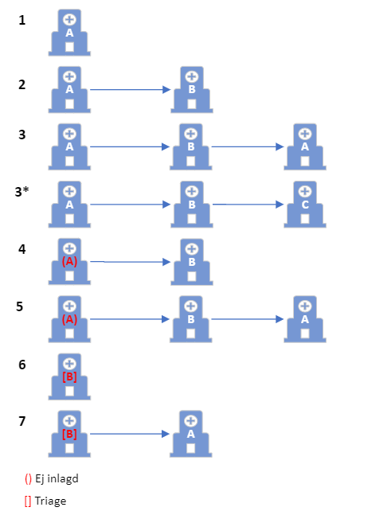
Olika typer av vårdrelationer

Slide 16
Vilken relation ska man välja?
Sjukhuset vårdar patienten som första sjukhus och förflyttar patienten för fortsatt vård på annat sjukhus (bara ett sjukhus kan ha det åtagandet i vårdrelationen)
Sjukhuset tar över patienten för vård och sedan förflyttades hen igen från sjukhuset för fortsatt
vård på annat sjukhus (flera sjukhus kan ha det åtagandet i vårdrelationen)
Sjukhuset tog över vården vid förflyttning från annat sjukhus och patienten skrivs ut därifrån. (bara ett sjukhus kan ha det åtagandet i vårdrelationen)
Sjukhuset vårdade patienten som första sjukhus, förflyttning till annat sjukhus för vård och patienten kommer tillbaka till första sjukhus och skrivs ut därifrån (bara ett sjukhus kan ha det åtagandet i vårdrelationen)

Slide 17
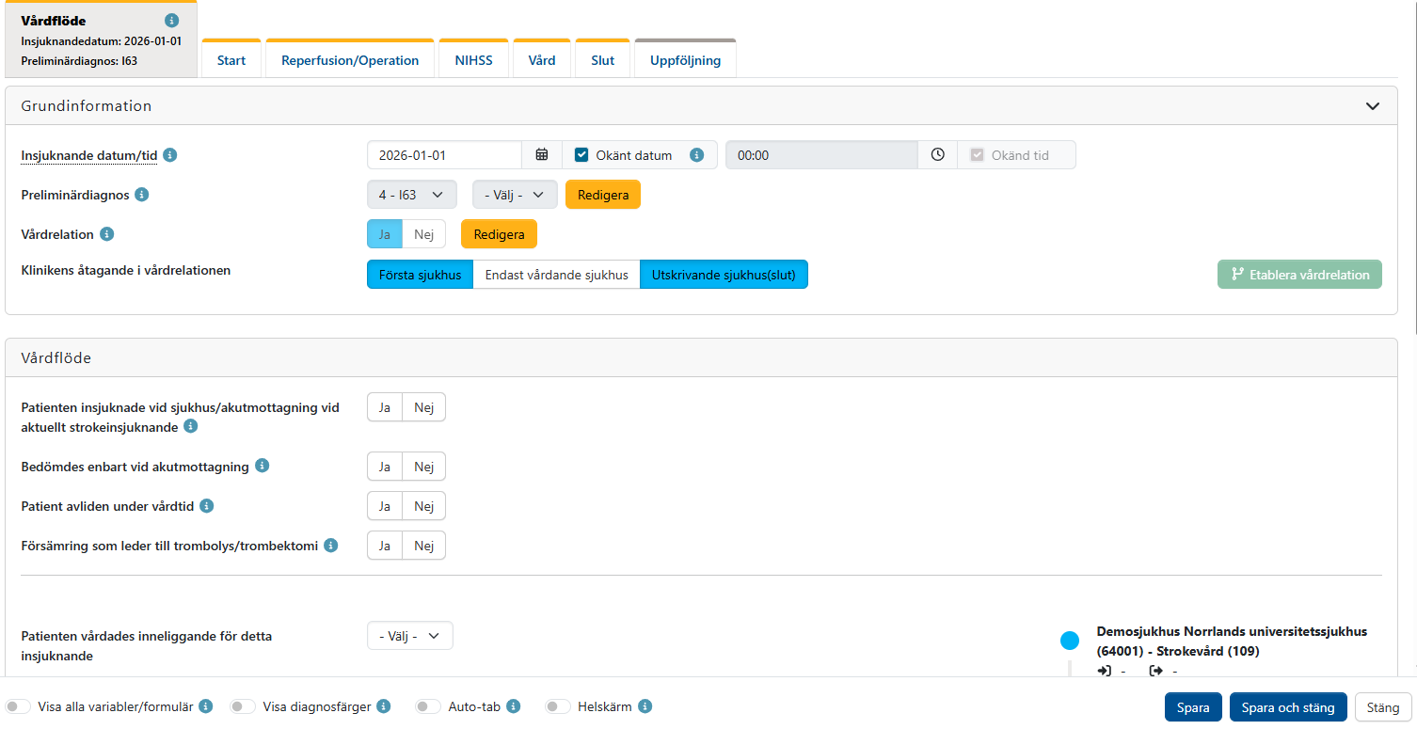
Att etablera vårdrelation
För att kunna etablera vårdrelation
Välj klinikens åtagande i vårdrelationen
Klicka på Spara för att funktionen Etablera vårdrelation ska aktiveras.

Slide 18
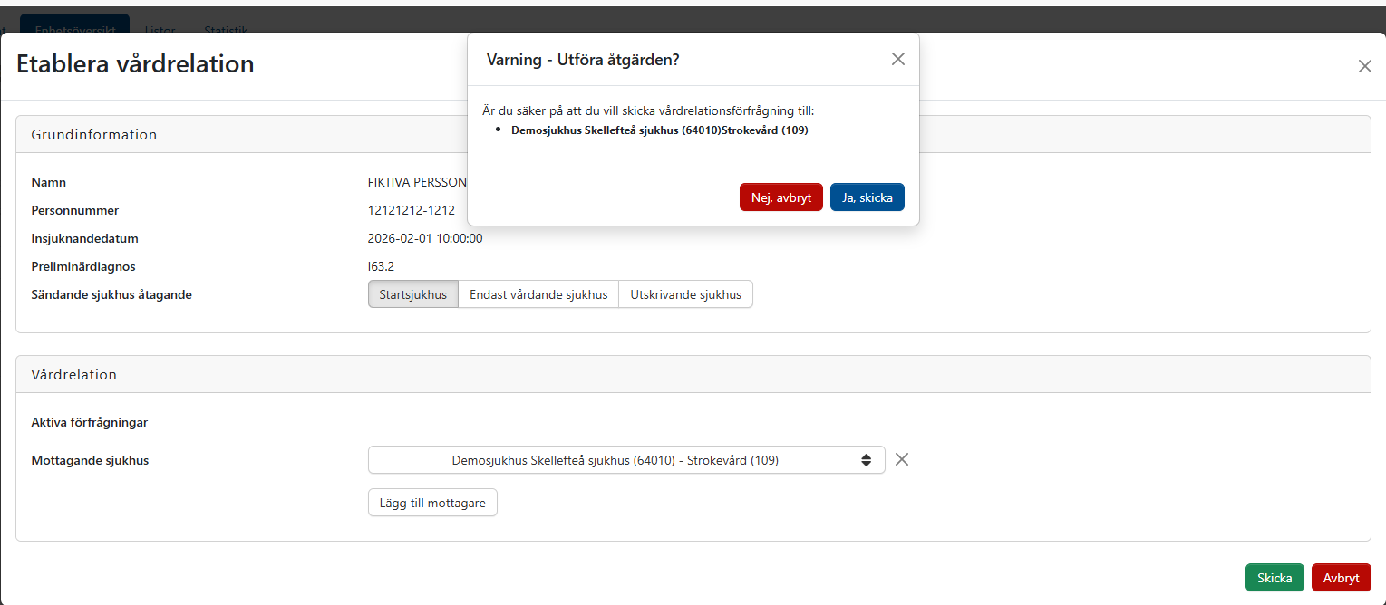
Etablera vårdrelation
Klicka på etablera vårdrelation
Under Grundinformation ser du ditt valda åtagande.
Välj Mottagande sjukhus.
Lägg till mottagare, om flera sjukhus i vårdrelationen
Klicka skicka – granska informationen i varningsrutan för att se att rätt sjukhus är valt.

Slide 19
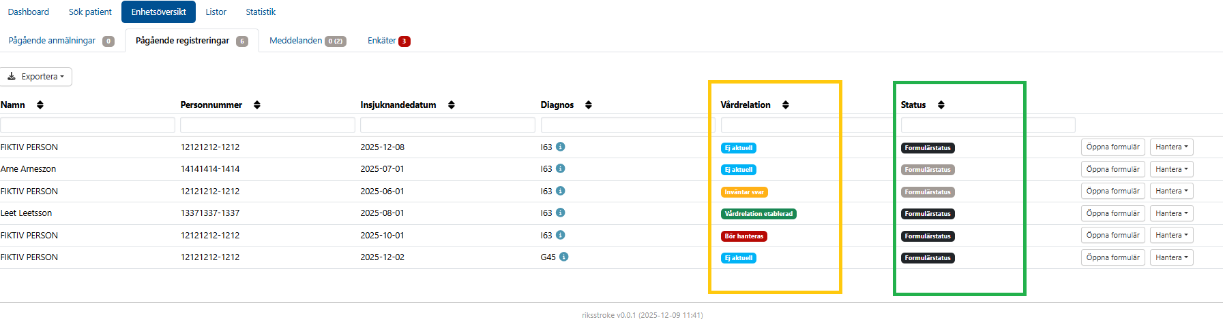
Riksstroke@INCA

Slide 20
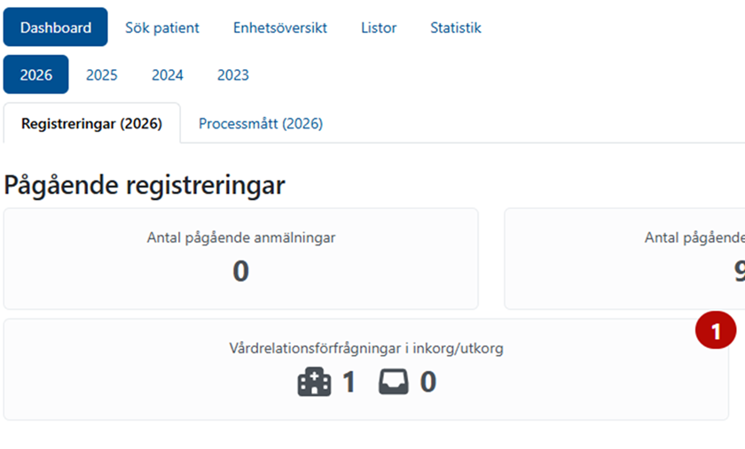
Hantera vårdrelationsförfrågningar
När ni loggar in titta alltid först och hantera om ni har vårdrelationsförfrågningar eller meddelanden i inkorgen
Funktionen att skicka meddelande aktiveras inte förrän vårdrelation etablerad.

Slide 21
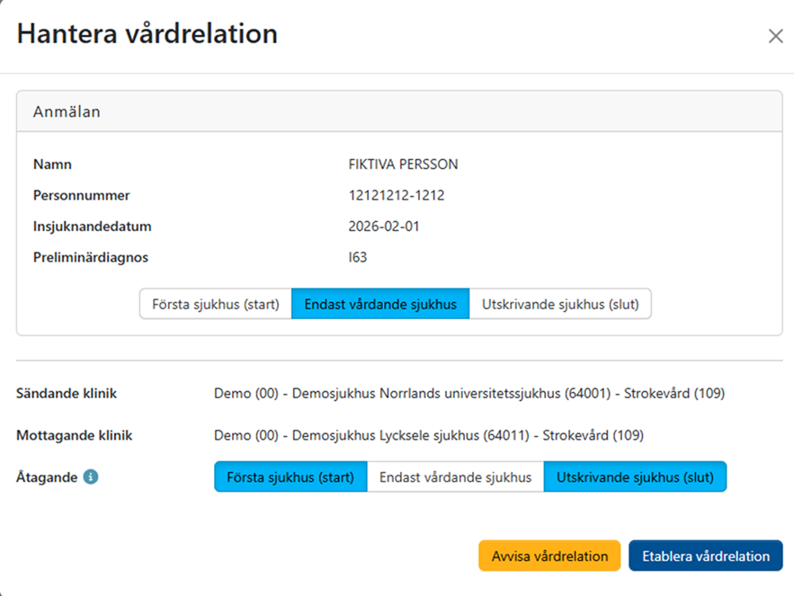
Hantera vårdrelationsförfrågan
I fältet Anmälan syns sändande sjukhus åtagande
I nedre fältet väljs mottagande sjukhus åtagande.

Slide 22
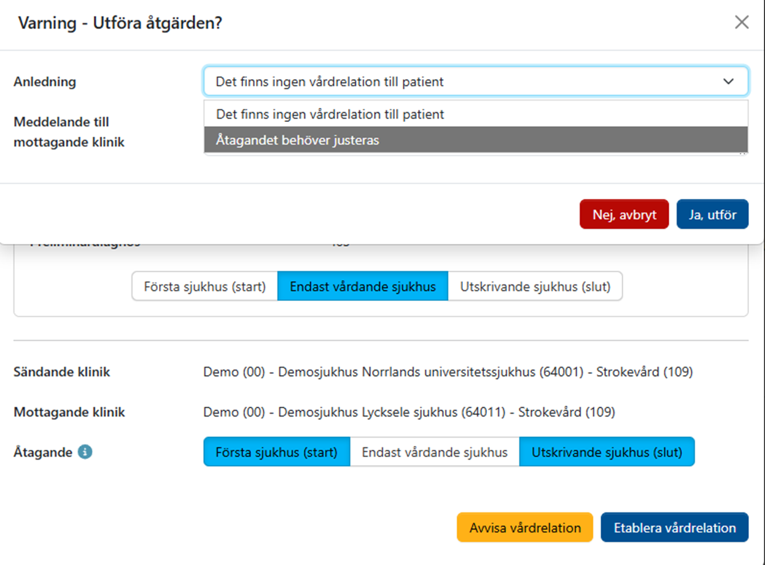
Hantera vårdrelation
Stämmer vårdrelationen med vad sändande klinik anger:
Klicka etablera vårdrelation och patienten hamnar i enhetsöversikten
Något som inte stämmer:
Klicka avvisa vårdrelation och välj anledning.
Förfrågan går då tillbaka till sändande klinik.

Slide 23
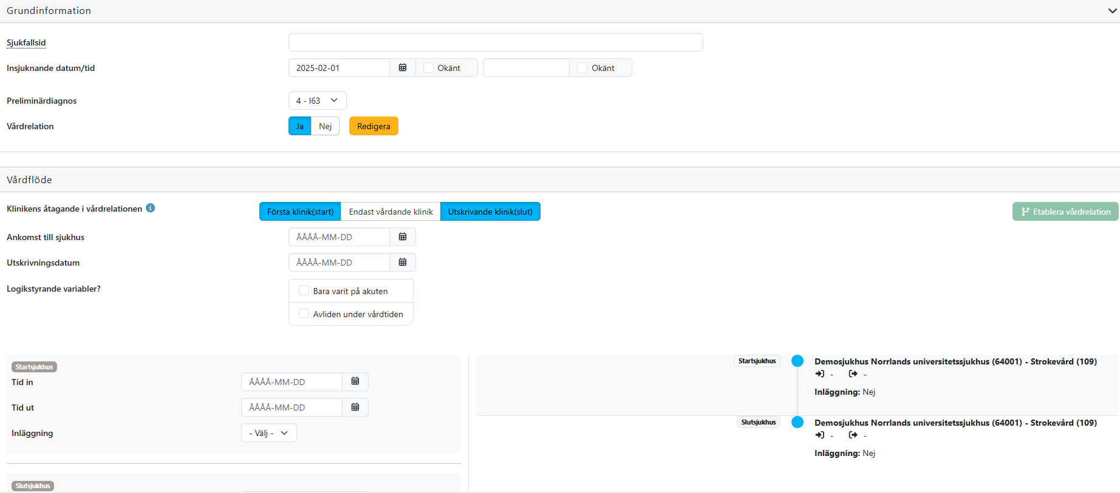
Riksstroke@INCA -Vårdrelation

Slide 24
Formulär vid vårdrelation
Beroende på vilken del av patientens vårdkedja sjukhuset ansvarar för skapas de formulär som är aktuella.
Alla sjukhus som vårdat patienten fyller i formulären
  Vård
  Reperfusion/operation (I63, G45)
  Hjärnblödning (I61)
  NIHSS (I61,I63 samt G45 som behandlats med trombolys/trombektomi

Slide 25
Patient som förflyttas mellan sjukhus/kliniker
Vårdrelation
På ITS kallas det dubbelregistreringar förflyttningar mellan sjukhus
På INCA kallar vi det vårdrelation mellan sjukhus/kliniker
  Etablera vårdrelation
  Acceptera vårdrelation
  Avvisa vårdrelation

Slide 26
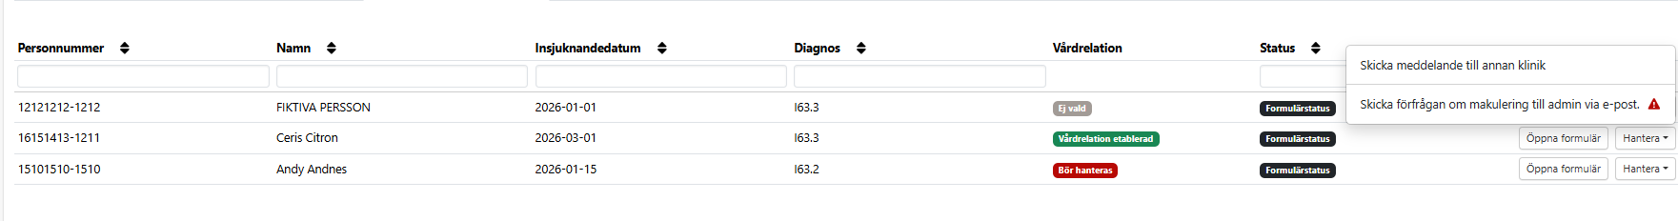
Om vårdrelation redan etablerad och makulering

